Slide 1
组合数学
帅天平
北京邮电大学数学系
Email: tpshuai@sohu.com

Slide 2
第7章:特殊计数序列
1,Fibonacci数
2,Catalan数
3,集合的划分与第二类Stirling数
4,分配问题
TP SHUAI

Slide 3
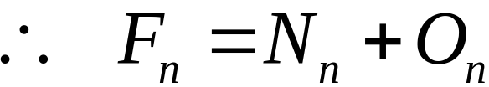
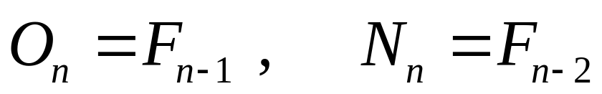
7.1 Fibonacci数列
问题：月初有新生兔子一对(雌雄各一)，假定过两月后每对新生兔子每月便可繁殖雌雄各一的一对小兔。问过了n个月后共有多少对兔子？
解：设满n个月时兔子对数为 F_{n}，其中当月新生兔子的数目设为N_{n} 对。第n-1个月留下的兔子数设为 O_{n} 对。
注意到
即第n-2个月所产的兔子到第n个月都有繁殖能力了.
TP SHUAI

Slide 4
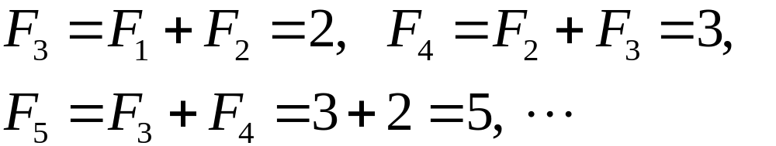
7.1 Fibonacci数列2
由递推关系(1)式可依次得到
TP SHUAI

Slide 5
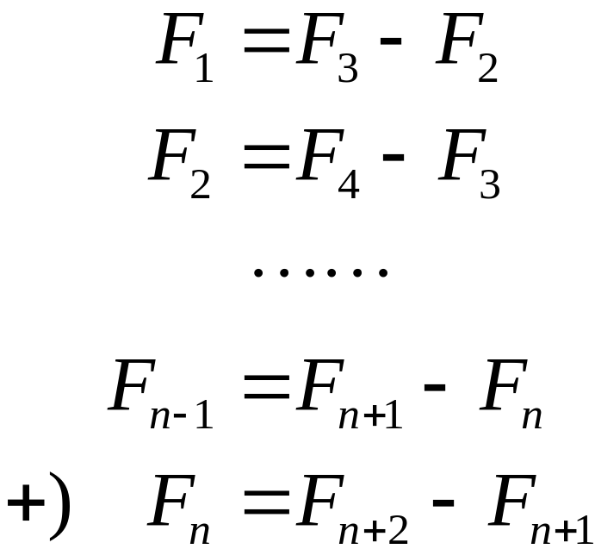
7.1 Fibonacci数列3
有关Fibonacci数列的几个恒等式
证明：
TP SHUAI

Slide 6
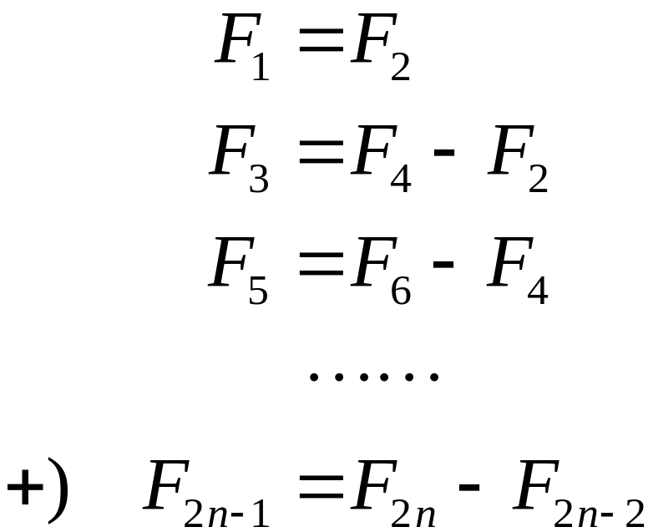
7.1 Fibonacci数列4
证明：
TP SHUAI

Slide 7
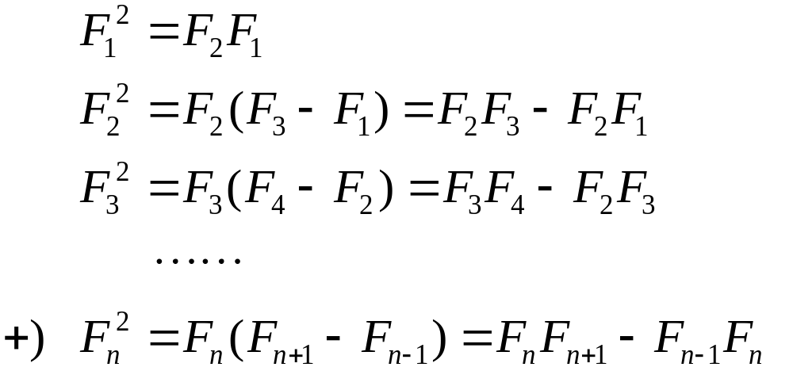
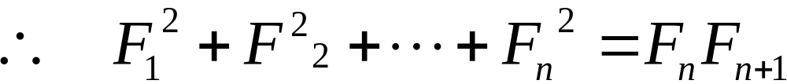
7.1 Fibonacci数列5
证明：
TP SHUAI

Slide 8
7.2 Catalan 数
Catalan数的递推关系是非线性的,许多有意义的计数问题都导致这样的递推关系.
定义1： 一个凸n边形,通过不相交于n边形内部的
对角线,把n边形拆分成若干三角形,不同拆分的数
目用hn表之，称为Catalan数.
hn=5
图 2-10-1
TP SHUAI

Slide 9
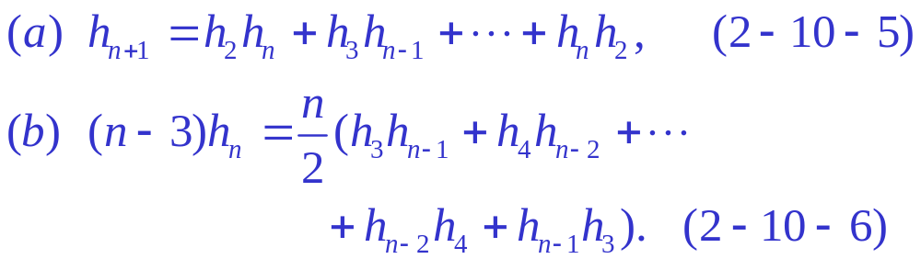
7.2 Catalan 数
1.递推关系
定理1：
TP SHUAI

Slide 10




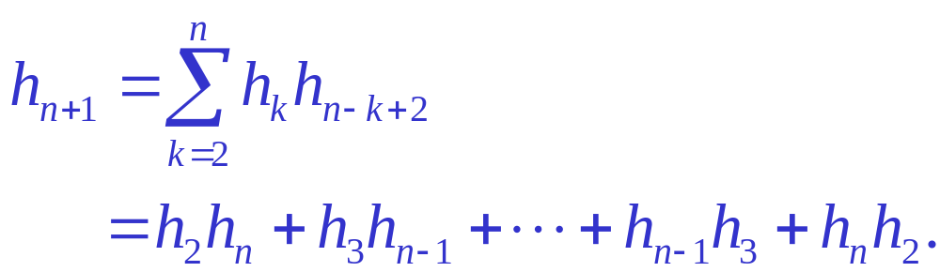
7.2 Catalan 数
证明 (a)的证明：如图 所示，
以 v₁v_{n+1} 作为一个边的三角形v₁v_{k}v_{n+1} ，将凸n+1边形分割成两部分，一部分是k边形,一部分是n-k+2边形,k=2,3,...,n.
即v_{k}点可以是v₂,v₃,…,v_{n}
点中任意一点.
k边形
v_{n+1}
n-k+2边形
v_{n}
图 2-10-2
由加法法则有
TP SHUAI

Slide 11






7.2 Catalan 数
(b)的证明：如图所示
从 v₁点向其它n-3 个
顶点{v₃,v₄,…,v_{n-1}}可引出n-3 条对角线。
对角线v₁v_{k}把 n边形分割成两个部分，
图 2-10-3
因此以v₁v_{k}对角线作为拆分线的方案数为h_{k}h_{n-k+2},v_{k}可以是{v₃,v₄,…,v_{n-1} }中任一点，对所有这些点求和得
TP SHUAI

Slide 12
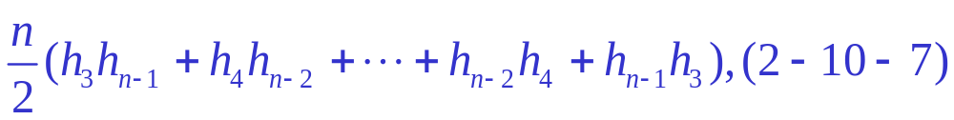
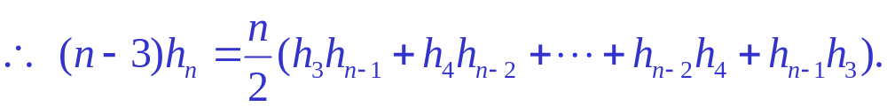
7.2 Catalan 数
以v₂,v₃,…,v_{n} 取代v₁ 点也有类似的结果。注意到对角线有两个顶点，同一对角线在两个顶点分别计算了一次，于是作
上式计算有重复，其重复度是由于一个凸n边形的剖分有n-3 条对角线，而对其每一条边计数时该剖分都计数了一次，故重复了n-3次，于是有
TP SHUAI

Slide 13
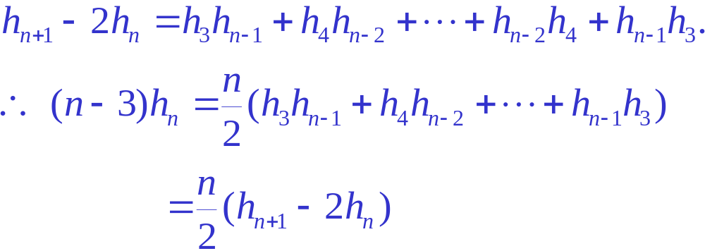
7.2 Catalan 数
2.Catalan 数计算公式
由(2-10-5)式及h₂=1,故得
TP SHUAI

Slide 14
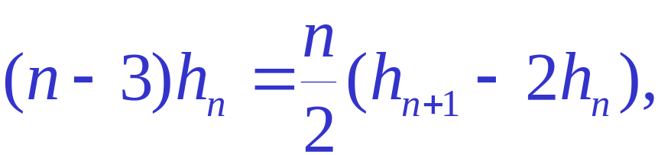
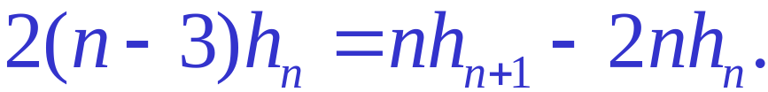
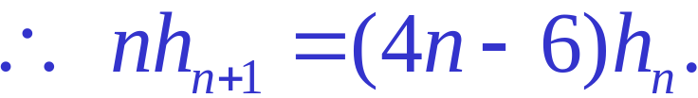
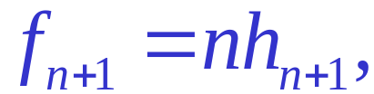
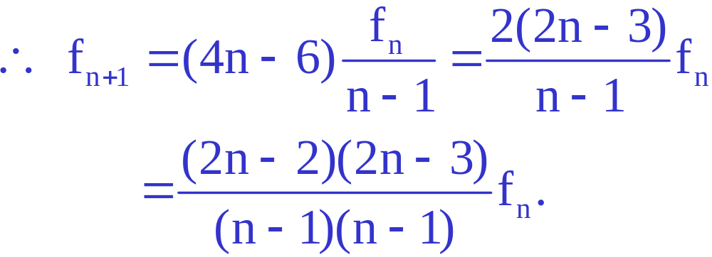
7.2 Catalan 数
由
整理得
令
TP SHUAI

Slide 15
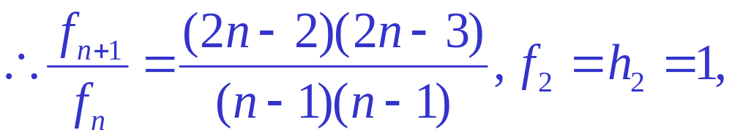
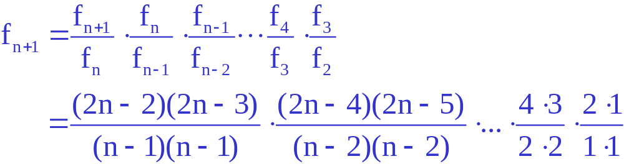
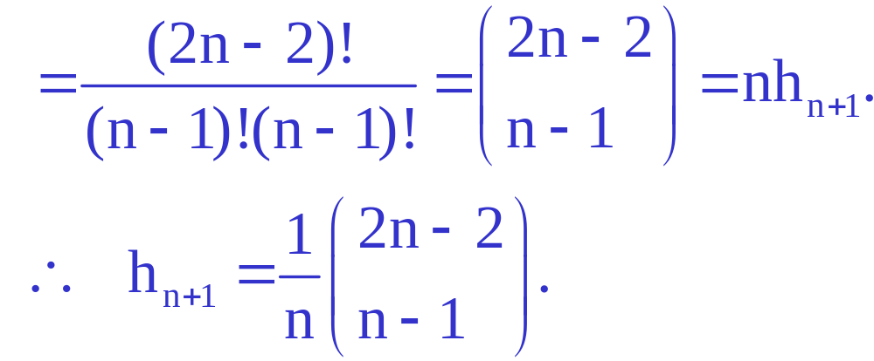
7.2 Catalan 数
TP SHUAI

Slide 16
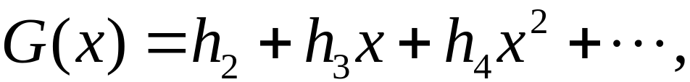
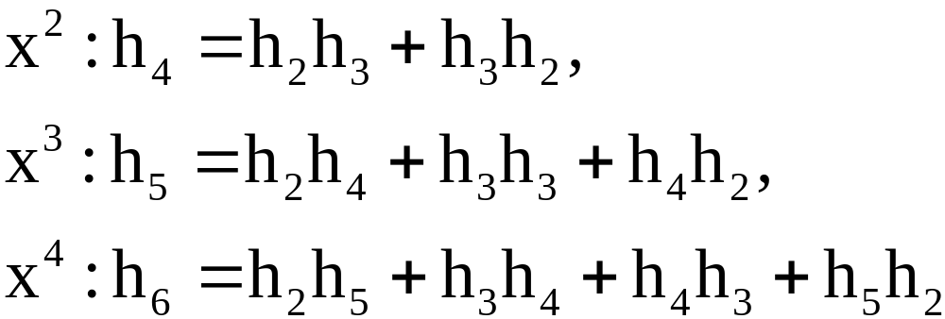
7.2 Catalan 数
3.母函数方法
设
TP SHUAI

Slide 17
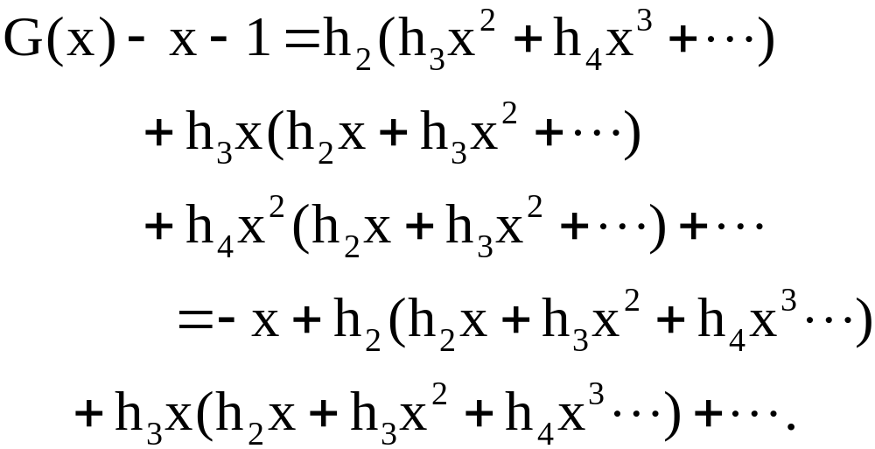
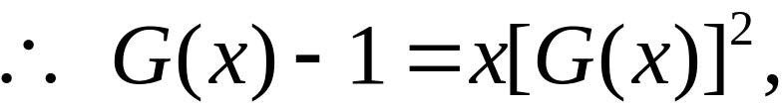

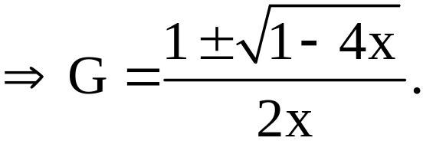
7.2 Catalan 数
TP SHUAI

Slide 18
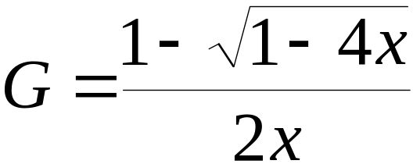
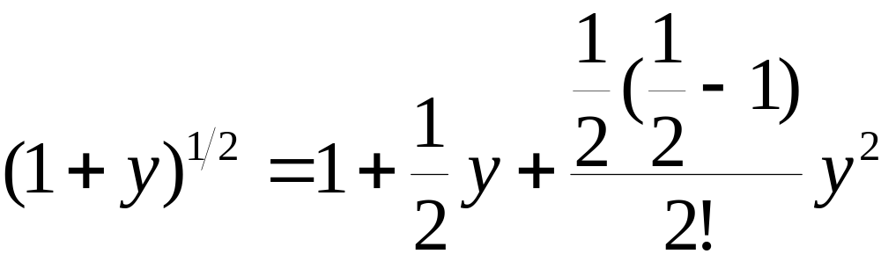
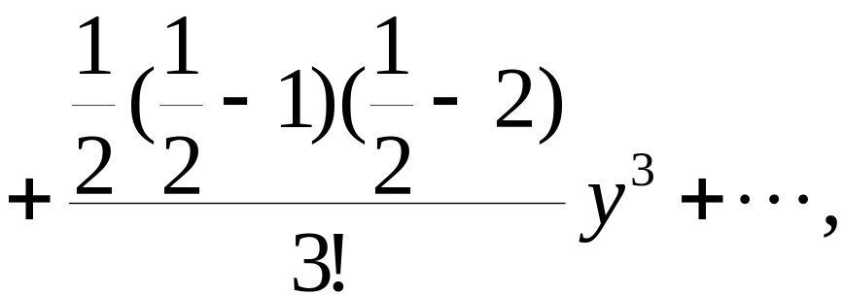
7.2 Catalan 数
后面将看到只有取
才有意义.
由二项式定理
TP SHUAI

Slide 19
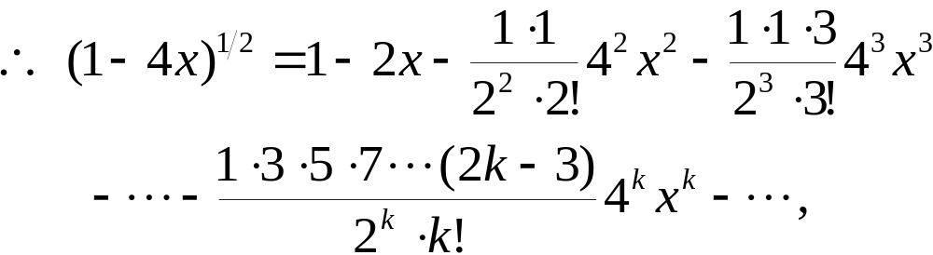
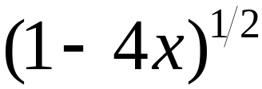

7.2 Catalan 数
即
中
项的系数为
TP SHUAI

Slide 20
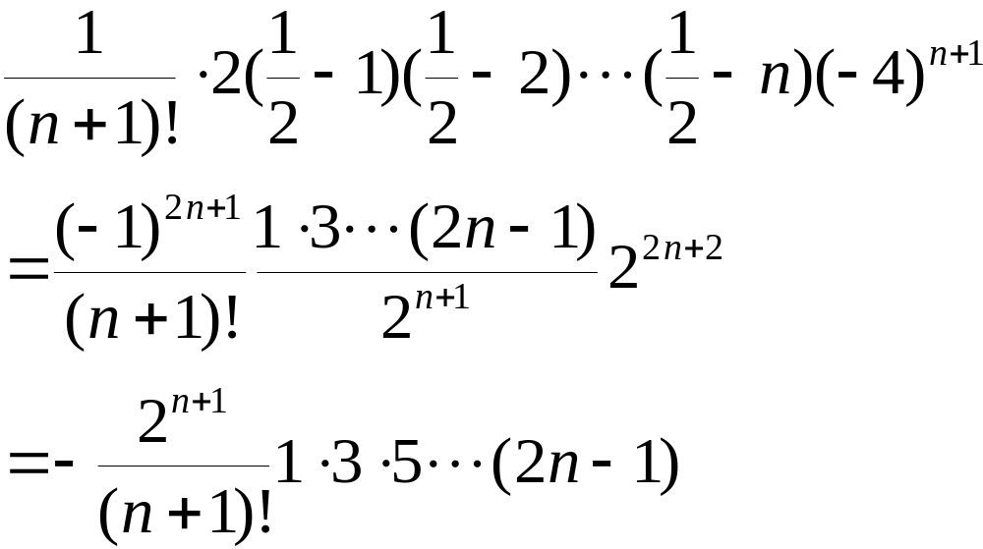
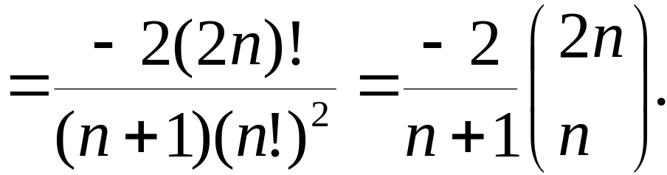
7.2 Catalan 数
TP SHUAI

Slide 21
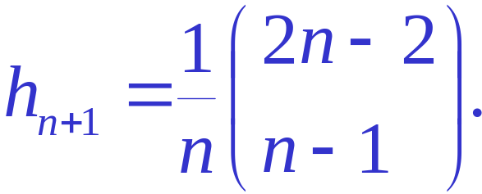
7.2 Catalan 数
1
−
1
−
4
x
的系数为正
∴
G
(
x
)
=
2
x
且得
TP SHUAI

Slide 22
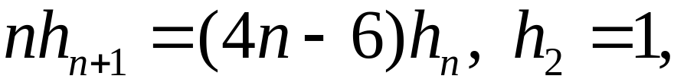
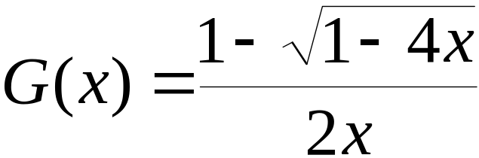
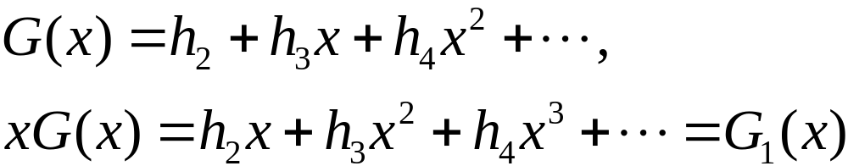
7.2 Catalan 数
4.微分法
从递推关系
同样可推出
令
TP SHUAI

Slide 23
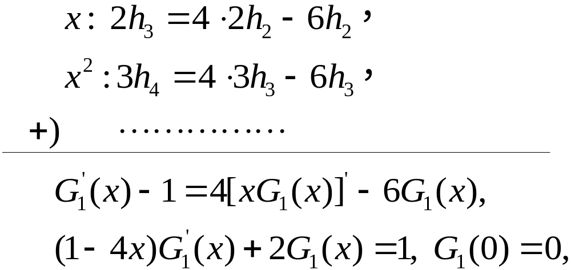
7.2 Catalan 数
TP SHUAI

Slide 24
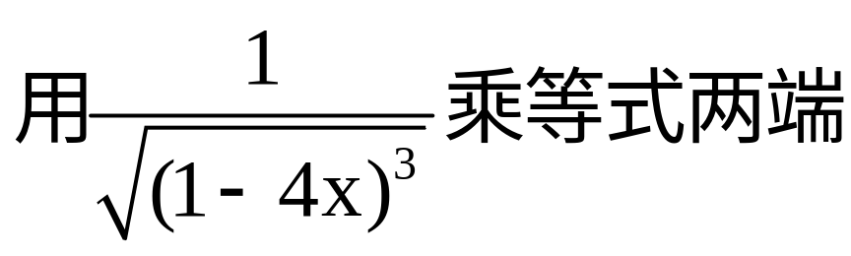
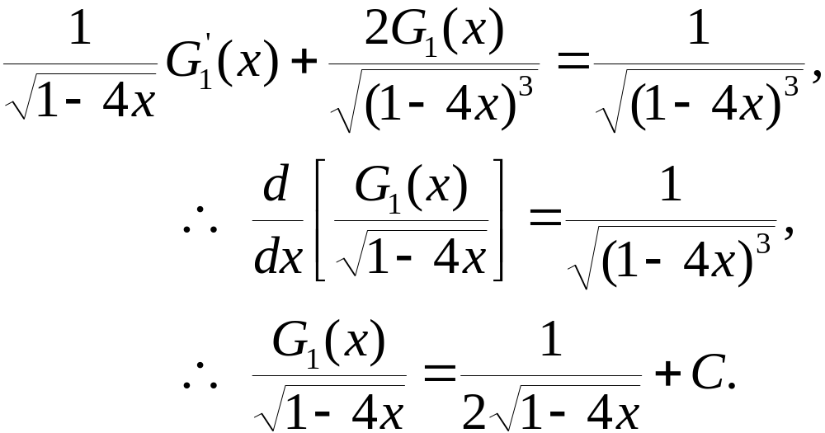
7.2 Catalan 数
TP SHUAI

Slide 25
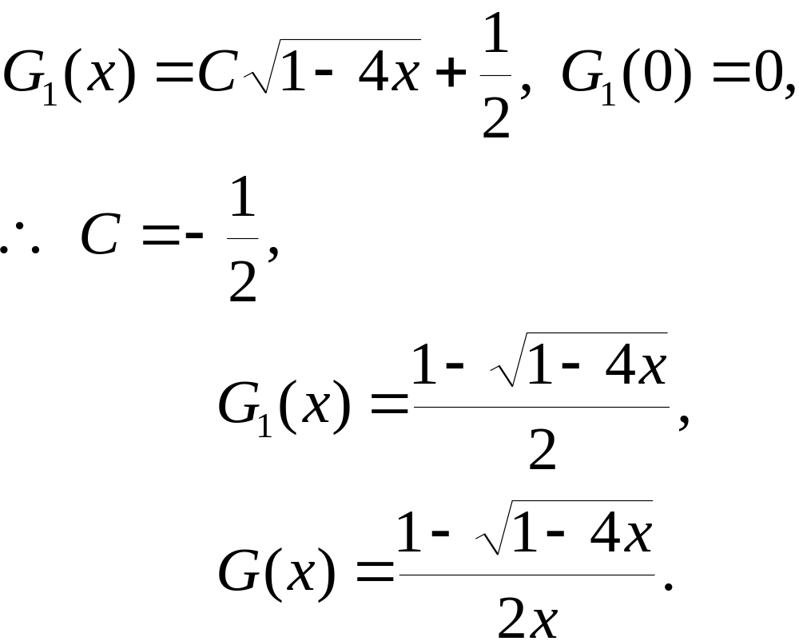
7.2 Catalan 数
即
TP SHUAI

Slide 26
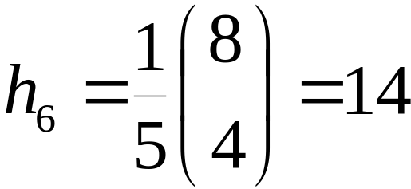
7.2 Catalan 数
5.举例
例1.
,见下图
TP SHUAI

Slide 27
7.2 Catalan 数
图 2-10-4
TP SHUAI

Slide 28
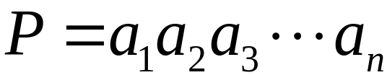
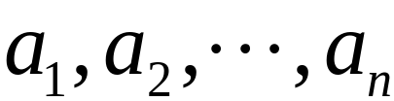
7.2 Catalan 数
例2. 为n个数，
的乘积,依据乘法的结合律,不改变其顺序,
只用括号表示成对的乘积.试问有几种不同
的乘法方案?
TP SHUAI

Slide 29
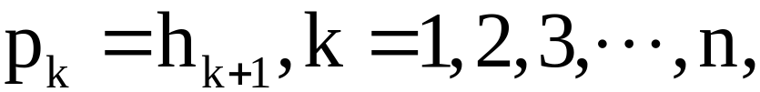
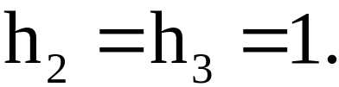

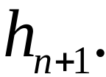
7.2 Catalan 数
令pn表示n个数乘积的n-1对括号插入的不同方案数.
令
故得
而且
故
即为Catalan数
TP SHUAI

Slide 30
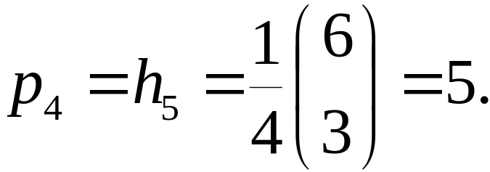
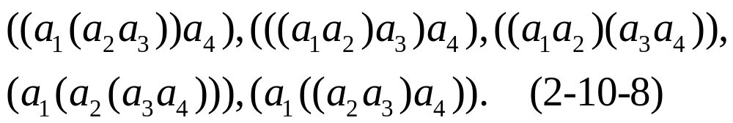
7.2 Catalan 数
以n=4为例
P₄是 Catalan数h₅，下面建立(2-10-8)式
中不同的乘法顺序和一个5边形不同拆分的
一一对应关系，如图(2-10-5)
TP SHUAI

Slide 31



7.2 Catalan 数
a×b运算用二分树表示，两片叶子分别表乘数和被乘数，分支点为运算符×，如图
图 2-10-5
TP SHUAI

Slide 32
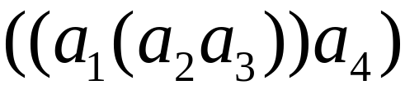


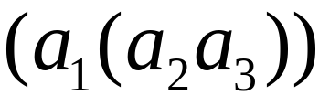







7.2 Catalan 数
TP SHUAI

Slide 33










7.2 Catalan 数
TP SHUAI

Slide 34


7.2 Catalan 数
TP SHUAI

Slide 35
7.2 Catalan 数
例3. n个1和n个0组成一2n位的2进制数，要求从左到右扫描，1的累计数不小于0的累计数，试求满足这条件的数有多少？
解法1. 设p_{2n}为这样所得的数的个数。在2n 位上填入n个1的方案数为C(2n,n) ，不填1的其余n位自动填以数0,从C(2n,n)中减去不符合要求的方案数即为所求。不合要求的数指的是从左而右扫描，出现0的累计数超过1的累计数的数。
TP SHUAI

Slide 36
7.2 Catalan 数
不合要求的数的特征是从左而右扫描时，必然在某一奇数2m+1 位上首先出现m+1个0的累计数，和m个1的累计数。
此后的2(n-m)-1位上有n-m个1， n-m-1个0。如若把后面这部分2(n-m)-1位，0与1交换，使之成为n-m个0，n-m-1个1，结果得一个由 n+1 个0和 n-1个1组成的2n位数，即一个不合要求的数对应于一个由 n-1个0和n+1个1组成的一个排列。
TP SHUAI

Slide 37
7.2 Catalan 数
反过来，任何一个由 n+1个0，n-1 个1组成的2n位
数，由于0的个数多2个，2n是偶数，故必在某一个
奇数位上出现0的累计数超过1的累计数。同样在后
面的部分，令0和1互换，使之成为由n个0和n个1组
成的2n位数。即n-1个0和n+1个1组成的2n位数，必
对应于一个不合要求的数。
上述方法建立了由 n+1个0和n-1个1组成的2n位
数，与由n个0和n个1组成的2n位数中从左向右扫
描出现0的累计数超过1的累计数的数一一对应。
TP SHUAI

Slide 38
7.2 Catalan 数
例如10100*101是由4个0和4个1组成的8位2进制
数。但从左而右扫描在第5位（打*号）出现0的
累计数3超过1的累计数2，它对应于由3个1，5个0
组成的10100010。
反过来10100*010对应于10100101 。
因而不合要求的2n位数与n+1个0，n-1个1组成的排
列一一对应，故有
TP SHUAI

Slide 39


7.2 Catalan 数
TP SHUAI

Slide 40
7.2 Catalan 数
解法2.这个问题可以一一对应于图2-10-6
中从原点(0,0)到(n,n)点的路径要求中途所
经过的点(a,b)满足关系a<=b
对应的办法是从 (0,0)出发，对2n位数从左
而右扫描，若遇到1便沿y轴正方向走一格；
若遇到0便沿x轴正方向走一格。由于有n个0，
n个1，故对应一条从(0,0)点到达(n,n)点的路
TP SHUAI

Slide 41
7.2 Catalan 数
径，由于要求1的累计数不少于0的累计数，
故可以途经对角线 OA上的点，但不允许穿越
过对角线。反过来，满足这条件的路径对应
一满足要求的2n位2进制数。见图2-10-7
问题导致求从 (0,0)出发，途经对角线
及对角线上方的点到达(n,n)点的路径数。
TP SHUAI

Slide 42










7.2 Catalan 数
图 2-10-6
图 2-10-7
TP SHUAI

Slide 43
7.2 Catalan 数
从一点到另一点的路径数的讨论见第1章例.见
图2-10-6,从O点出发经过OA及 OA上方的点
到达A点的路径对应一条从O’点出发经过O’A’及
O’A’上方的点到达A’点的路径,这是显而易见的.
从O’点出发途经OA上的点到达A’ 点的路
径,即为从O’点出发穿越O’A’ 的点到达A’点的
路径，故对应一条从B点出发穿越OA 到达A’点
的路径。
TP SHUAI

Slide 44

7.2 Catalan 数
所以从O点出发经过OA及OA以上的点最后到达A
点的路径数，等于从O’点出发到达A’点的所有路
径数，减去从O’点出发路经 OA上的点到达A’点
的路径数。即
TP SHUAI

Slide 45

7.2 Catalan 数
TP SHUAI

Slide 46
7.2 Catalan 数
例4. 由n个1，n个0组成的2n位二进制数，要求从左向右扫描前2n-1位时1的累计数大于0的累计数，求满足这样条件的数的个数。此问题可归结为图2-10-7中从o点出发只经过对角线OA上方的点抵达A点，求这样的路径数。相当于求从O’(0,1)点不经过对角线OA，抵达A’(n-1,n)点的路径数，于是便转换为例3的问题。
TP SHUAI

Slide 47


7.2 Catalan 数
由例3的结果,从O’(0,1)点通过O’A’的点，以及
O’A’上方的点到达A’(n-1,n) 的路径数为
TP SHUAI

Slide 48
7.3 集合的划分与第二类Stirling数
第一类和第二类Stirling数分别是把因子积展成幂和幂展成因子积的系数，由James Stirling 于1730年引入。18-19世纪吸引了许多数学家的研究。1939年 C.Jordan的经典著作Calculus of finite differences 的出版更是激发了人们研究该数的兴趣。
TP SHUAI

Slide 49


7.3 集合的划分与第二类Stirling数
定义1
称 s(n,0),s(n,1),…s(n,n)为第一类Stirling数
显然，由
TP SHUAI

Slide 50

7.3 集合的划分与第二类Stirling数
有如下递推关系
TP SHUAI

Slide 51


7.3 集合的划分与第二类Stirling数
TP SHUAI

Slide 52


7.3 集合的划分与第二类Stirling数
定义2’: n个有区别的球放到k个相同的盒子中,要求无一空盒,其不同的方案数用S(n,k)表示, 称为第二类Stirling数.
例如红,黄,蓝,白四种颜色的球,放到两个无区别的盒子里,不允许有空盒,其方案有如下七种:
其中r表红球,y表黄球,b表蓝球,w表白球,
TP SHUAI

Slide 53

7.3 集合的划分与第二类Stirling数
由定义，我们有s(n,k)=S(n,k)=0,若k>n
s(0,0)=S(0,0)=1
定理4: 第二类Stirling数S(n,k)有下列性质:
TP SHUAI

Slide 54

7.3 集合的划分与第二类Stirling数
证明:公式(a) (b) (e)显然,只证(c)(d).
(c)设有n个不相同的球b₁,b₂,…,b_{n}从中取出球 b₁,其余的n-1个球,每个都有与b₁同盒,或不与b₁同盒两种选择.但必须排除一种情况,即全体与b₁同盒,因这时另一盒将是空盒.
故实际上只有2^{n-1}−1种方案,即
TP SHUAI

Slide 55

7.3 集合的划分与第二类Stirling数
(d) n个球放到n-1个盒子里,不允许有一空盒,故
必有一盒有两个球,从n个有区别的球中取2个,
共有C(n,2)种组合方案.
定理5: 第二类Stirling数满足下面的递推关系.
TP SHUAI

Slide 56
7.3 集合的划分与第二类Stirling数
证明: 设有n个有区别的球b₁,b₂,…,b_{n}从中取一个球设为b₁,把n个球放到m个盒子无一空盒的方案的全体可分为两类：
(a) b₁独占一盒, 其方案数显为 S(n-1,m-1)
(b) b₁不独占一盒,这相当于先将剩下的 n-1个球放到m个盒子,不允许空盒,共S(n-1,m)种不同方案; 然后将b₁球放进其中一盒,由乘法法则得
b₁不独占一盒的方案数应为 mS(n-1,m)
由加法法则有
TP SHUAI

Slide 57
7.3 集合的划分与第二类Stirling数
上面证明递推公式(10-6)的过程，也就是给出构
造所有方案的办法。例如今将红、黄、蓝、白、
绿五个球放到无区别的两个盒子里。
故共有15种不同的方案。
先把绿球取走，余下的四个球放到两个盒子的方
案已见前面的例子。和前面一样用r，y，b，w分
别表示红,黄,蓝,白球;绿球用g表示.可得表 A
TP SHUAI

Slide 58

7.3 集合的划分与第二类Stirling数
表 A
TP SHUAI

Slide 59

7.3 集合的划分与第二类Stirling数
利用
还可以如Pascal三角形一样得到下表。
TP SHUAI

Slide 60

7.3 集合的划分与第二类Stirling数
S(i,j)
S(i,j+1)
j+1
S(i+1,j+1)
TP SHUAI

Slide 61

7.3 集合的划分与第二类Stirling数
s(i,j)
s(i,j+1)
-i
S(i+1,j+1)
TP SHUAI

Slide 62


7.3 集合的划分与第二类Stirling数
第二类Stirling数的显式表示
TP SHUAI

Slide 63

7.3 集合的划分与第二类Stirling数
第一类Stirling数的显式表示
TP SHUAI

Slide 64
7.4 分配问题
n个球放到m个盒子里,依球和盒子是否有区别,是否
允许空盒？共有12种状态.其方案计数分别列于下表.
n个球 | k个盒 | f无限制 | f 单 | f 满
全不同 | 全不同 | 1) k^{n} | 2) (k)_{n} | 3) k!S(n,k)
全同 | 全不同 | 4）c(n+k-1,n) | 5) C(k,n) | 6)C(n-1,k-1)
全不同 | 全同 | 7）_{i=1}^{k}S(n,i) | 8）1 (nk) 0 (n>k) | 9） S(n,k)
全同 | 全同 | 10) _{i=1}^{k}p(n,i) =p(n+k,k) | 11) 同8） | 12） p(n,k)
TP SHUAI

Slide 65



7.4 分配问题
[10] n个球无区别，m个盒子无区别，有空盒时方案计数为
的
项系数。
[12] n个球无区别，m个盒子无区别，无空盒时方案计数为
的
项系数。
TP SHUAI

